Slide 1
THỰC HÀNH TIẾNG VIỆT
THỰC HÀNH TIẾNG VIỆT
THỰC HÀNH TIẾNG VIỆT
CÁCH DẪN TRỰC TIẾP VÀ CÁCH DẪN GIÁN TIẾP
CÁCH DẪN TRỰC TIẾP VÀ CÁCH DẪN GIÁN TIẾP
CÁCH DẪN TRỰC TIẾP VÀ CÁCH DẪN GIÁN TIẾP
Giáo viên:
Notes:
更多模板请关注：https://haosc.taobao.com

Slide 2
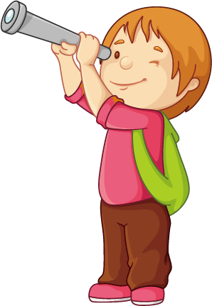
? Em hãy chỉ ra sự khác nhau trong cách trình bày lời nói của Vũ Nương ở hai đoạn văn sau:
a) Hôm sau, Linh Phi lấy một cái túi bằng lụa tía, đựng mười hạt minh châu, sai sứ giả Xích Hỗn đưa Phan ra khỏi nước. Vũ Nương nhân đó cũng đưa gửi một chiếc hoa vàng mà dặn: – Nhờ nói hộ với chàng Trương, nếu còn nhớ chút tình xưa nghĩa cũ, xin lập một đàn giải oan ở bến sông, đốt cây đèn thần chiếu xuống nước, tôi sẽ trở về.
b) Hôm sau, Linh Phi lấy một cái túi bằng lụa tía, đựng mười hạt minh châu, sai sứ giả Xích Hỗn đưa Phan ra khỏi nước. Vũ Nương nhân đó cũng đưa gửi một chiếc hoa vàng và dặn Phan nói hộ với chàng Trương rằng nếu còn nhớ chút tình xưa nghĩa cũ thì xin lập một đàn giải oan ở bến sông, đốt cây đèn thần chiếu xuống nước, nàng sẽ trở về.

Slide 3
1. NHẬN BIẾT CÁCH DẪN TRỰC TIẾP VÀ CÁCH DẪN GIÁN TIẾP

Slide 4
- Cách dẫn trực tiếp là sử dụng nguyên văn từ ngữ, câu, đoạn, ... của một văn bản gốc vào bài viết, bài nói. Trong bài viết, phần dẫn trực tiếp cần được đặt trong dấu ngoặc kép.
- Cách dẫn gián tiếp là sử dụng ý tưởng của người khác và diễn đạt lại theo cách của mình. Trong cách dẫn gián tiếp, tuy có thể diễn đạt lại, nhưng người dẫn vẫn cần thể hiện một cách trung thành ý tưởng trong văn bản gốc. Trong bài viết, phần dẫn gián tiếp không đặt trong dấu ngoặc kép

Slide 5
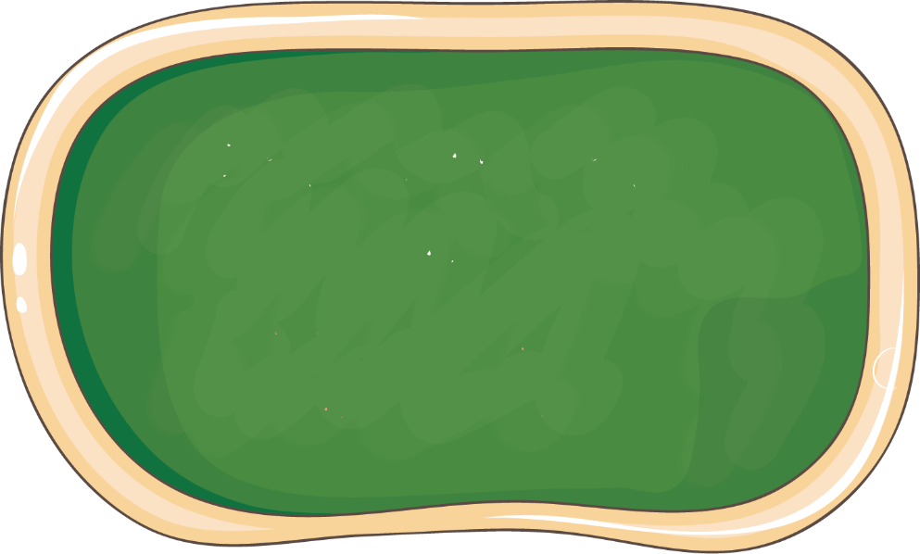
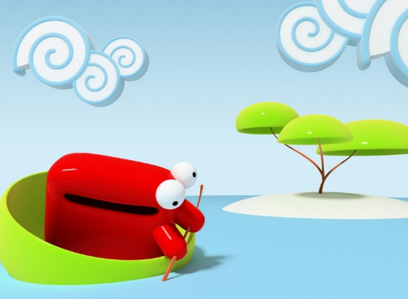
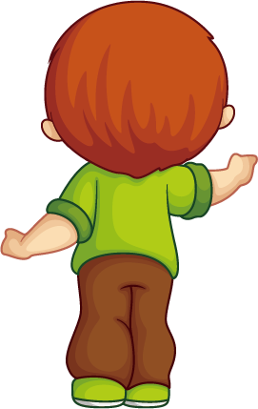
? Em hãy chỉ ra sự khác nhau trong cách trình bày ở hai đoạn văn sau?
? Từ đó xác định đó là cách dẫn trực tiếp hay gián tiếp.

Slide 6
a. Hoài Thanh nói rõ quan niệm của ông về phê bình: “Điều tôi ngại nhất là mang tên nhà phê bình. Hai chữ phê bình sao nghe nó khó chịu quá”.
b. M. Go-rơ-ki đã kể chuyện ông đọc nhiều như thế nào trước khi thành nhà văn lớn. Muốn học giỏi văn phải bắt đầu bằng đọc văn.

Slide 7
2. CHUYỂN ĐỔI TỪ CÁCH DẪN TRỰC TIẾP SANG CÁCH DẪN GIÁN TIẾP

Slide 8
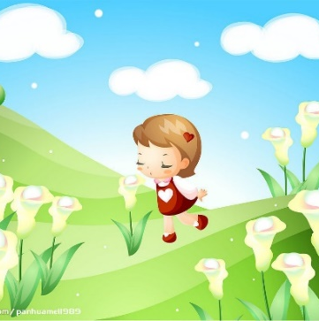
? Em hãy chuyển từ cách dẫn trực tiếp
trongngữ liệu sau sang cách dẫn gián tiếp. Từ đó,
hãy chỉ ra cách chuyển đổi từ cách dẫn trực tiếp sang
cách dẫn gián tiếp.
a. Hoài Thanh nói rõ quan niệm của ông về phê bình: “Điều tôi ngại nhất là mang tên nhà phê bình. Hai chữ phê bình sao nghe nó khó chịu quá”.
(Đỗ Đức Hiểu,14 tháng Bảy 1789 và “Thi nhân Việt Nam”)

Slide 9
- Khi chuyển từ cách dẫn trực tiếp sang cách dẫn gián tiếp cần:
+ Lược bỏ dấu ngoặc kép, dấu hai chấm đánh dấu phần dẫn trực tiếp.
+ Diễn đạt lại nội dung phần dẫn trực tiếp sao cho
thích hợp, đảm bảo trung thành với ý được
dẫn trong văn bản gốc.

Slide 10
- Lưu ý:
+ Trong văn bản, có một số phần dẫn ý nghĩ bên trong của nhân vật, tuy được đặt trong ngoặc kép nhưng không phải cách dẫn trực tiếp.
➔ Ví dụ: Họ mặc áo lông cáo. “Mẹ Hắc Hỏa nói đúng”, Sói Lam nghĩ.
(Đa-ni-en Pen-nắc, “Mắt sói”).
+ Phân biệt cách dẫn trực tiếp với lời thoại của nhân
vật. Lời thoại của các nhân vật trong truyện thường
được đặt sau dấu hai chấm, được viết tách thành
dòng riêng và có dấu gạch đầu dòng ở đầu lời thoại.

Slide 11
3
LUYỆN TẬP

Slide 12
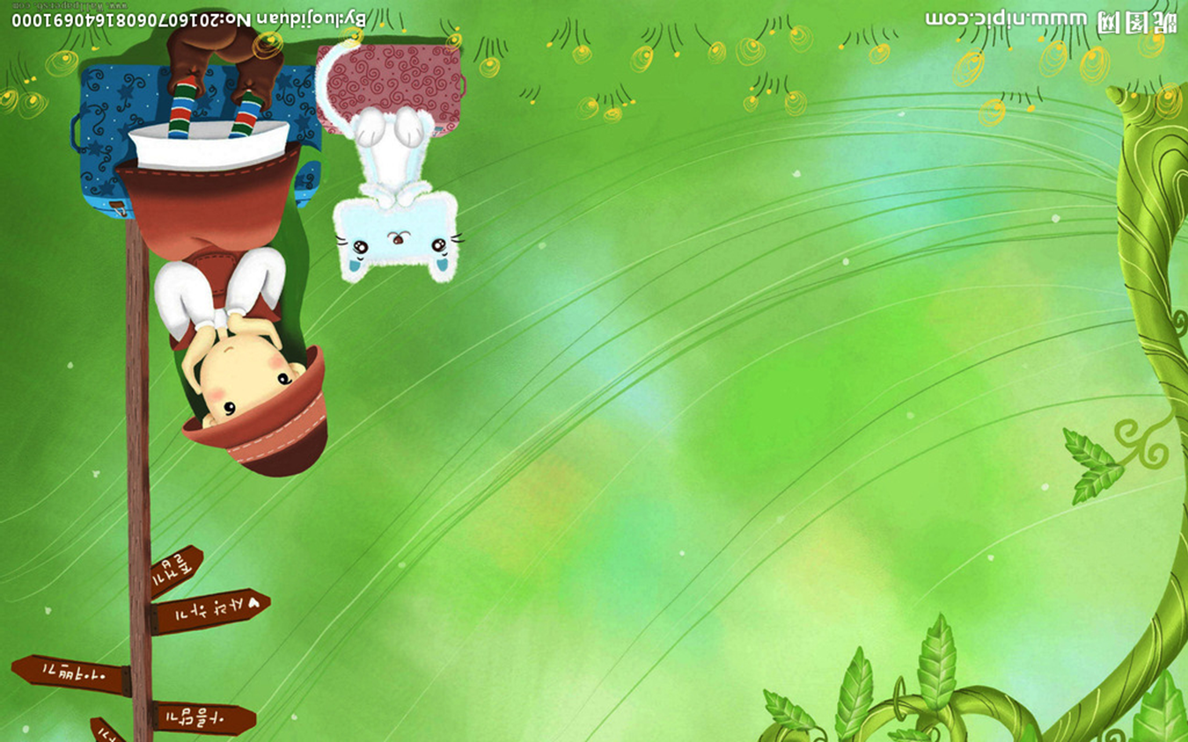
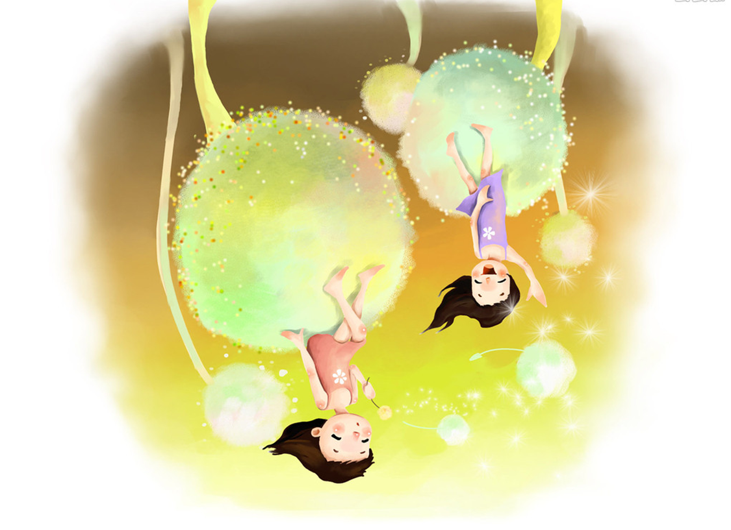
BÀI TẬP 1

Slide 13
a. Phần dẫn: “Chàng đi chuyến này, thiếp chẳng dám mong đeo được ấn phong hầu [...], chỉ xin ngày về mang theo được hai chữ bình yên, thế là đủ rồi”.
- Cách dẫn: trực tiếp.
- Dấu hiệu: Phần dẫn được đặt sau dấu hai chấm và trong dấu ngoặc kép.

Slide 14
b. Phần dẫn: người La Mã xưa kia nuôi ong trong những cái tổ bằng đồng hình chiếc vại, có đục thủng nhiều hàng lỗ con vòng quanh miệng, quanh đáy.
+ Cách dẫn: gián tiếp.
+ Dấu hiệu: có lời chỉ dẫn “theo như lời thầy giáo của tôi bảo”, phần dẫn không được đặt trong dấu ngoặc kép

Slide 15
BÀI TẬP 2

Slide 16
a. Nỗi oan của Vũ Nương sẽ còn đeo đẳng mãi lấy nàng, nếu như không có một đêm tình cờ đứa bé nói cha của nó lại đến rồi.

Slide 17
b. Thủ lĩnh da đỏ Xi-át-tơn đã khẳng định rằng, đối với đồng bào của ông, mỗi tấc đất là thiêng liêng, mỗi lá thông óng ánh, mỗi bờ cát, mỗi hạt sương longlanh trong những cánh rừng rậm rạp, mỗi bãi đất hoang và tiếng thì thầm của côn trùng là những điều thiêng liêng trong kí ức và kinh nghiệm của đồng bào ông.

Slide 18
c. Trong Thi nhân Việt Nam, Hoài Thanh đã bộc lộ thành thực tâm trạng của ông, đó là dầu có ưa thơ người này người khác, mỗi lúc buồn đến, ông lại trở về với Lưu Trọng Lư. Có những bài thơ cứ vương vấn trong trí ông hàng tháng, lúc nào cũng văng vẳng bên tai. Bởi vì đối với ông, thơ của Lưu Trọng Lư nhiều bài không phải là thơ, nghĩa là những công trình nghệ thuật, mà chính là tiếng lòng thổn thức cùng hoà theo tiếng thổn thức trong lòng mỗi người.

Slide 19
BÀI TẬP 3

Slide 20
- Độ dài: 5 – 7 câu
- Nội dung: tài năng của Nguyễn Dữ trong việc dung hoà được yếu tố hiện thực với ước mơ, tồn tại với ảo ảnh.
- Trích dẫn ý kiến theo cách trực tiếp hoặc gián tiếp

Slide 21
4
VẬN DỤNG

Slide 22
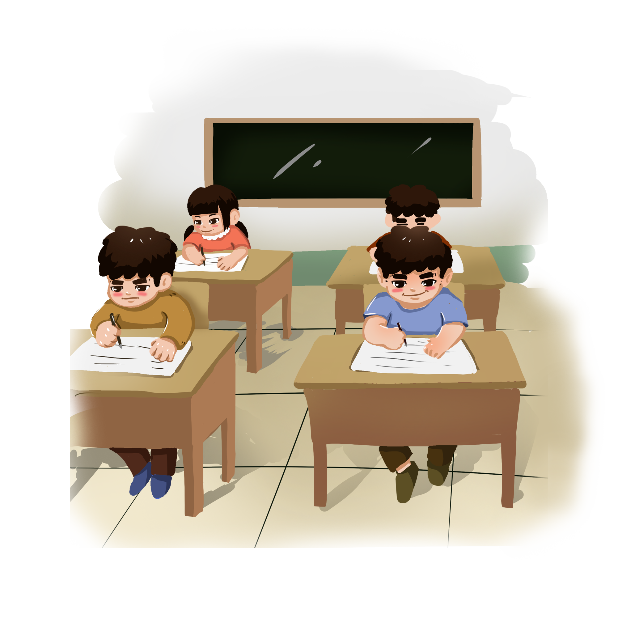
Nhóm 1 + 2: Sưu tầm một số lỗi về cách dẫn trực tiếp
Nhóm 3 + 4: Sưu tầm một số lỗi về cách gián tiếp.
Notes:
Sự háo danh, thích khoe mẽ, thể hiện đẳng cấp của mình qua những thứ bên ngoài giống Giuốc-đanh là 1 hiện tượng vẫn đang tồn tại trong xã hội ngày nay, gây ra những hậu quả nghiêm trọng. Nó khiến ta dần đánh mất đi sự khiêm tốn vốn có. Nó làm ta đánh giá phiến diện người khác qua vẻ bề ngoài mà không chú ý đến bên trong. Ngoài ra, nó khiến nhiều người sẵn sàng lừa dối mọi người xung quanh để khoe khoang những cái mình không có, làm mất đi sự trung thực của cá nhân, mất đi niềm tin của mọi người xung quanh
Giáo án của Hạnh Nguyễn (0975152531) https://www.facebook.com/HankNguyenn

Slide 23
THANK YOU!
THANK YOU!
THANK YOU!

